Slide 1
가용성과 데이터의 복제
신범철

Slide 2
들어가며
Q : 데이터베이스가 크래쉬되었을 때 어떻게 하면 서비스를 다운시키지 않고 계속해서 운용할 수 있을까?

Slide 3
장애의 유형
장애란, 시스템이 제대로 동작하지 않는 상태
트랜잭션 장애
하드웨어 장애
OS 장애
소프트웨어 장애

Slide 4
장애 해결 방법
RAID
동일한 데이터를 두 개 이상의 HDD에 저장하는 방식
=> 데이터 손실 방지에 초점을 둔 방식

Slide 5
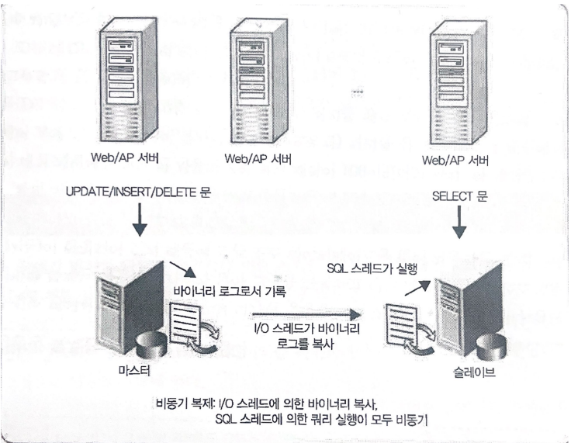
장애 해결 방법 : 서버 복제
단방향 복제
- 마스터에서 갱신한 결과가 슬레이브에 비동기로 전파하는 유형의 복제
슬레이브의 기능
바이너리 로그 수신
바이너리 로그 수행

Slide 6
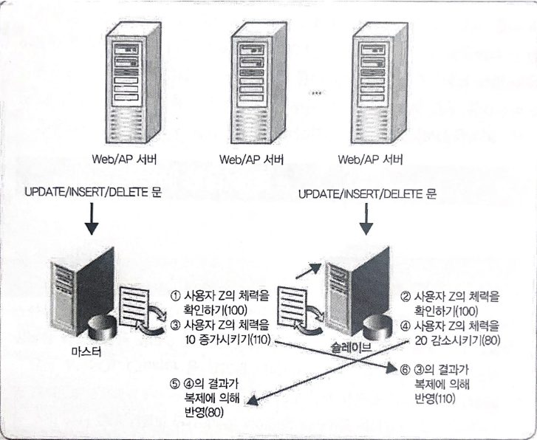
장애 해결 방법 : 서버 복제
양방향 복제
- 마스터와 슬레이브에서 둘다 바이너리 로그수신과 바이너리 로그 실행이 가능
- 양방향 복제의 경우 규칙 필요
ex) ID가 홀수인 것은 마스터A에 건네고 ID가 짝수인 것은 슬레이브에 건넴

Slide 7
장애로 부터 복구 방법
장애 상황 : 슬레이브 하드웨어 오류로 인해 슬레이브 내 데이터 유실
슬레이브 또는 마스터에서 데이터를 복원하거나 백업 데이터가 있다면 백업
장애 상황 : OS 장애 등에 의해 데이터 자체는 있으나 데이터의 불일치시
=> 장애 시점과 현시점과의 차이만을 복제

Slide 8
온라인 백업
백업할 때마다 데이터베이스를 비활성화할 수 없는 경우 온라인 백업을 선택한다.
온라인 백업을 할 경우 데이터베이스에 대한 모든 연결을 유지할 수 있지만,
트랜잭션 로그의 히스토리를 저장하기 위한 추가 디스크 공간이 필요하다.

Slide 9
들어가며
Q : 데이터베이스가 크래쉬되었을 때 어떻게 하면 서비스를 다운시키지 않고 계속해서 운용할 수 있을까?
A : 크게 디스크를 복제하는 방법(RAID)와 서버를 복제하는 방법(단방향/양방향 복제)가 있다.
프로젝트 상황에 따라 알맞은 방법으로 구현해야 하고
복제하는 방법에도 업데이트를 잠시 멈추는 방법과 업데이트를 유지하는 방식이 있다.
결국 데이터 손실을 최소화하면서 가능한 빠른 시간 내에 업무를 정상화 하는 것을 목표로 해 알맞은 방법을 사용해야한다.

